Slide 1
强化学习基础 5.无模型预测 5.3 同策略的蒙特卡罗控制
吴贺俊
中山大学

Slide 2
学习内容
同策略的蒙特卡罗控制方法
进一步理解控制的概念

Slide 3
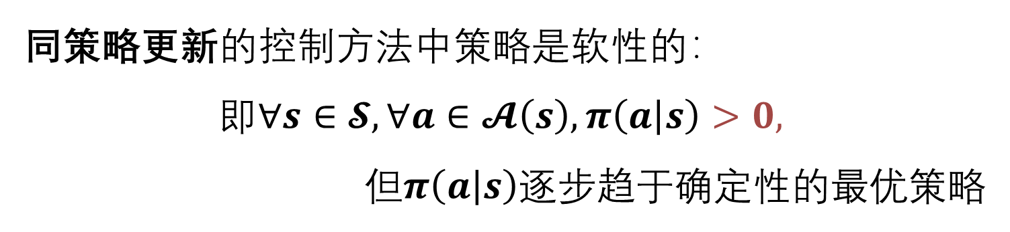
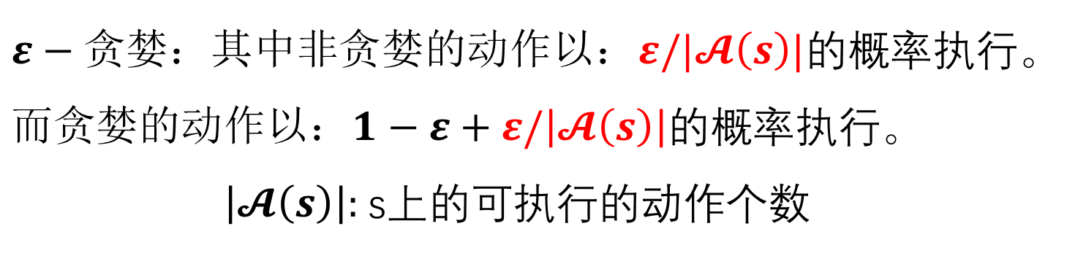
同策略更新的控制方法（On-policy）
同策略更新$的控制方法中策略是软性的：$
$$即∀s∈𝓢,∀a∈𝓐\left(s\right),π\left(a | s\right)>0,$$
但$π\left(a | s\right)$逐步趋于确定性的最优策略
$ε−贪婪：其中非贪婪的动作以：ε/|𝓐\left(s\right)|的概率$执行。
$而贪婪的动作以：1−ε+ε/\left|𝓐\left(s\right)\right|的概率$执行。
$\left|𝓐\left(s\right)\right|:$s上的可执行的动作个数

Slide 4
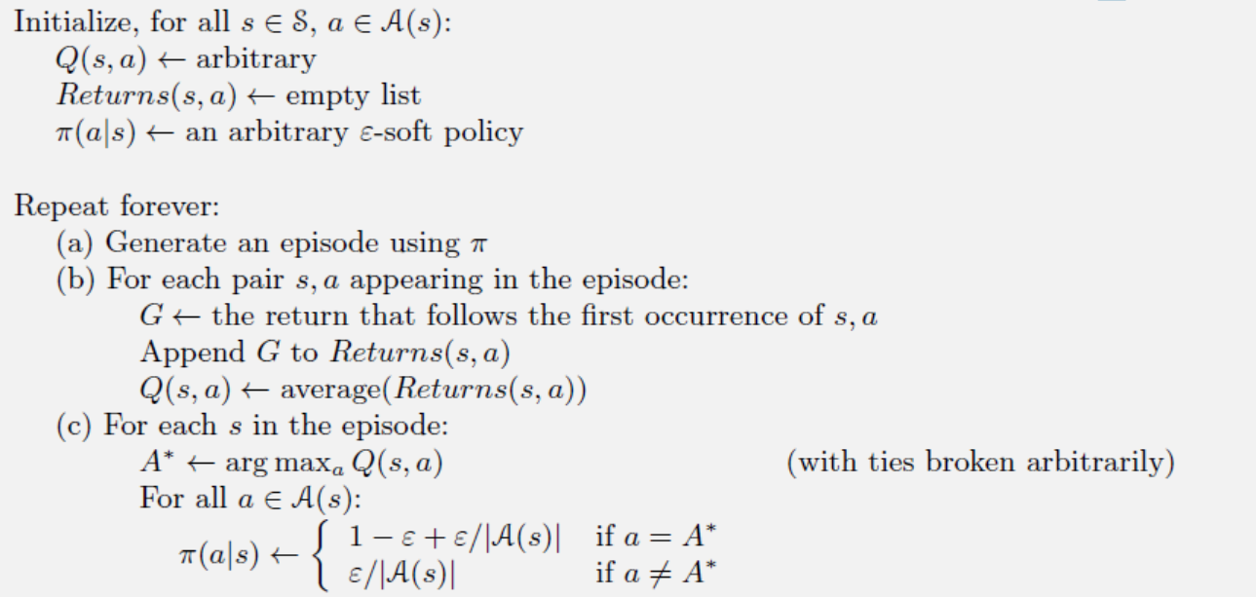
同策略更新的蒙特卡罗控制方法
On-policy first-visit MC control ($ε$-soft policies)

Slide 5
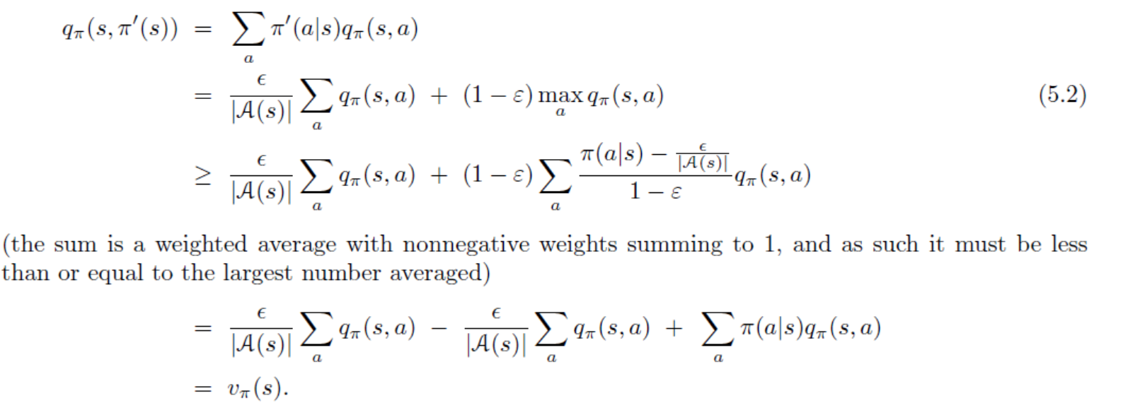
策略改进分析
Notes:
泳恒同学：请帮忙把本页公式图片改为公式。谢谢！

Slide 6
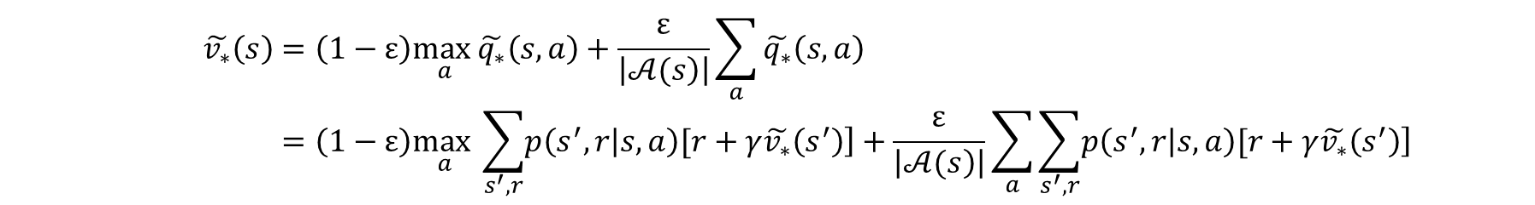
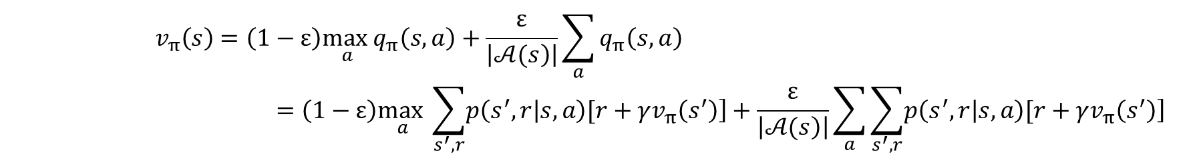
最优策略分析
$$\tilde{v_{∗}}\left(s\right)=\left(1−ε\right)\max_{a}\tilde{q_{∗}}\left(s,a\right)+\frac{ε}{\left|\left.𝒜(s\right)\right|}\sum_{a}{\tilde{q_{∗}}\left(s,a\right)}=\left(1−ε\right)\max_{a}\sum_{s^{′}, r}{\left.p\left(s^{′},r | s,a\right)[r+γ\tilde{v_{∗}}\left(s^{′}\right)\right]}+\frac{ε}{\left|\left.𝒜(s\right)\right|}\sum_{a}{\sum_{s^{′}, r}{\left.p\left(s^{′},r | s,a\right)[r+γ\tilde{v_{∗}}\left(s^{′}\right)\right]}}$$
$$v_{π}\left(s\right)=\left(1−ε\right)\max_{a}q_{π}\left(s,a\right)+\frac{ε}{\left|\left.𝒜(s\right)\right|}\sum_{a}{q_{π}\left(s,a\right)}=\left(1−ε\right)\max_{a}\sum_{s^{′}, r}{\left.p\left(s^{′},r | s,a\right)[r+γv_{π}\left(s^{′}\right)\right]}+\frac{ε}{\left|\left.𝒜(s\right)\right|}\sum_{a}{\sum_{s^{′}, r}{\left.p\left(s^{′},r | s,a\right)[r+γv_{π}\left(s^{′}\right)\right]}}$$
Notes:
泳恒同学：请帮忙把本页公式图片改为公式。谢谢！

Slide 7
小结
同策略的首次访问蒙特卡罗控制算法
算法分析

